Slide 1

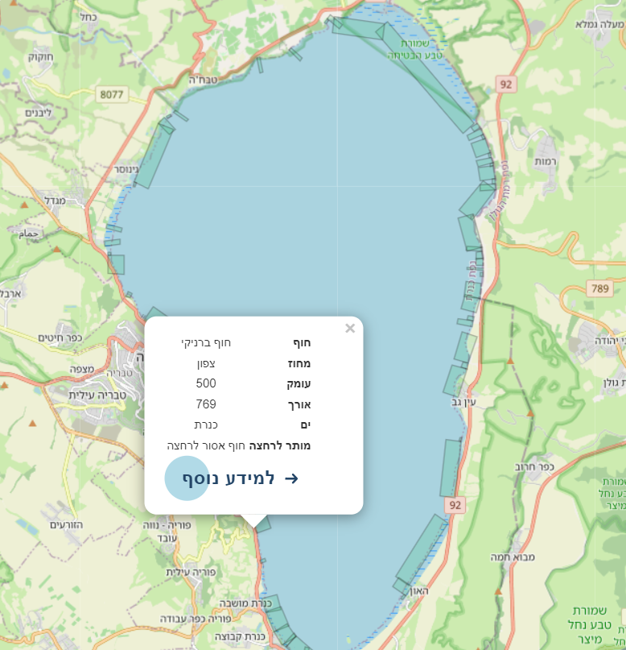
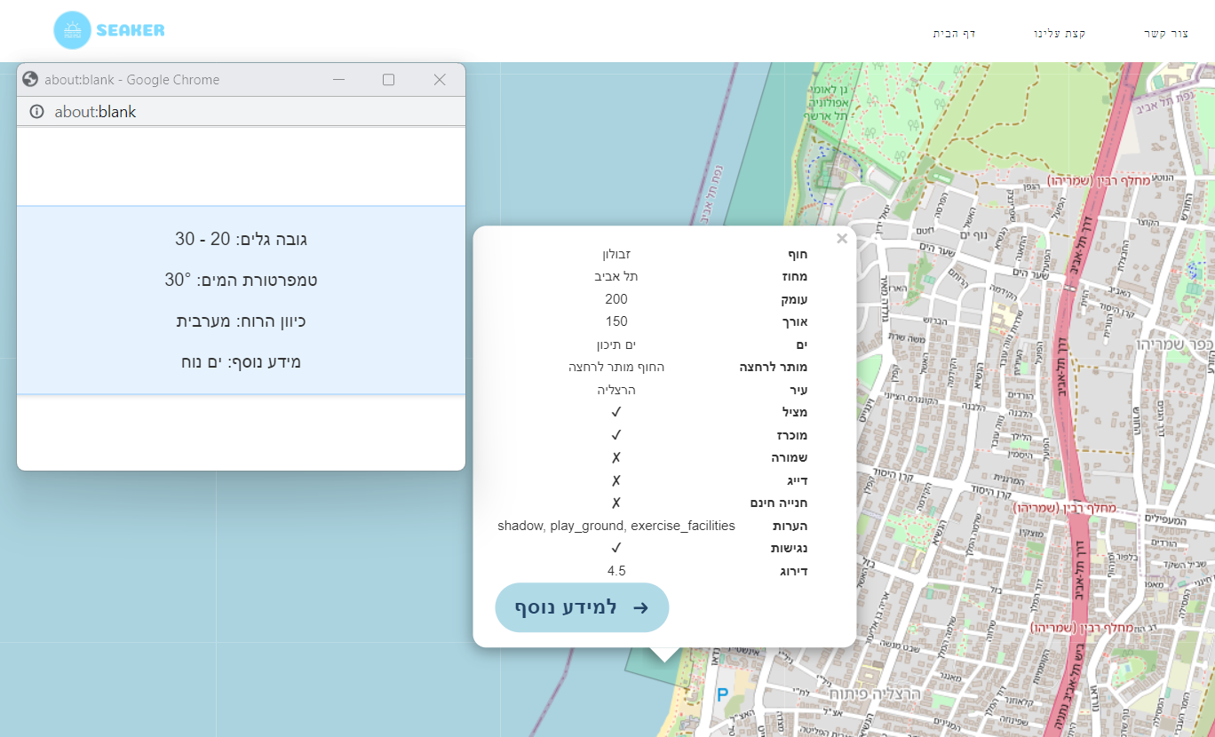
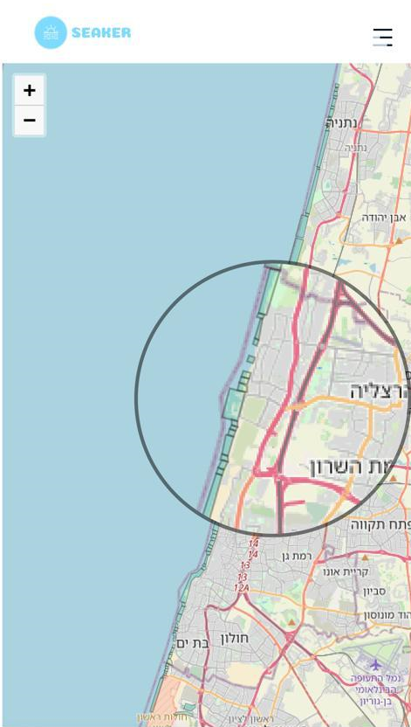





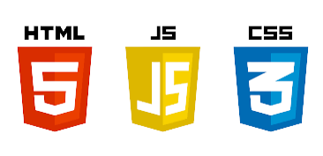
פיתוח יישומים בתחום GIS | Seaker בן תורג'מן, ליאור סילמן, עמית אביב 2022-2023 סמסטר אביב
מארק ישראל
הקדמה
ל –Seaker יש את האפשרות לספק לך מידע מקיף ועדכני על החופים היפים בישראל. בין אם אתה מטייל שוחר שמש, גולש מסור, או פשוט מישהו שמעריך את היופי הטבעי של אזורי החוף בישראל, אנחנו כאן כדי לעזור לך להפיק את המרב מהרפתקאות החוף שלך.
סקירה
Seaker – הוא יישום אינטרנט מובסס HTML ו- Javascript הבנוי ע"י תוכנת מיפוי QGIS. האפליקציה מאפשרת למשתמשים לחקור את החופים של ישראל באמצעות מפה אינטראקטיבית. כל משתמש יכול לאתר בקולות חופים ברחבי הארץ וע"י לחיצה אחת על החוף הרצוי, האפליקציה מציגה לו מידע מפורט על החוף.
הצגת מידע על חוף
מסקנות והמלצות
לסיכום seaker הוא האפליקציה המושלמת לגילוי חופים בישראל. אנחו מספקים מידע מדויק ומפורט כולל פרופלי חוף עדכוני טמפ' מים, כיווני רוח וגובה גלים. הפוטפורמה היא ידידותית למשתמש (user friendly) ונועדה לשפר את חווית חיפוש החוף של המשתמש ולטפח מגוון קהילות של אוהבי חוף נלהבים. Seaker היא האפליקציה למי שמחפש דיוק. הצתרפו אלינו עוד וצאו למסע בלתי נשכח וגלו את היופי אוצר הנשימה של חופי ישראל.

